Slide 1
KIỂM TRA BÀI CŨ
Viết các công thức tính công suất của dòng điện?
2. Viết công thức tính nhiệt lượng tỏa ra trên dây dẫn khi có dòng điện chạy qua?

Slide 2
1. Các công thức tính công suất của dòng điện:
2. Công thức tính nhiệt lượng tỏa ra trên dây dẫn khi có dòng điện chạy qua:

Slide 3
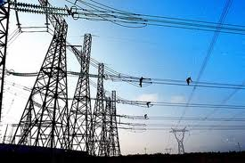
Đường dây 500kV

Slide 4
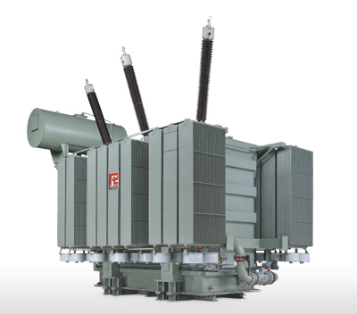

Điện cao thế
Nguy hiểm chết người
Trạm biến thế
Biển báo nguy hiểm
Trạm biến thế dùng để làm gì? Tại sao lại gắn biển báo nguy hiểm?
Notes:
Đặt vấn đề

Slide 5
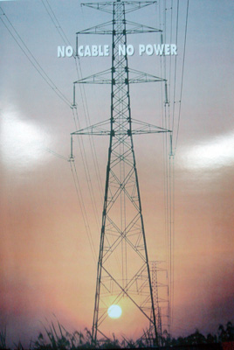
Tại sao phải xây dựng đường dây cao thế vừa tốn kém vừa nguy hiểm?
Notes:
Vào bài

Slide 6
CHỦ ĐỀ:TRUYỀN TẢI ĐIỆN NĂNG ĐI XA
MÁY BIẾN THẾ
Thời lượng: 2 tiết ( T40 + 41)

Slide 7
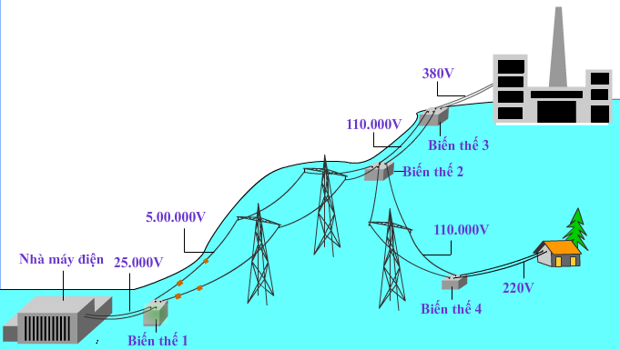
I.SỰ HAO PHÍ ĐIỆN NĂNG TRÊN ĐƯỜNG DÂY TRUYỀN
TẢI ĐiỆN
Khi truyền tải điện năng đi xa bằng dây dẫn, có một phần điện năng bị hao phí do tỏa nhiệt trên dây dẫn.
Notes:
I.Sự hao phí điện năng

Slide 8
1. Tính điện năng hao phí trên đường dây tải điện:
HOẠT ĐỘNG NHÓM - 3 PHÚT
Thiết lập công thức tính công suất hao phí P hp do tỏa nhiệt phụ thuộc vào các yếu tố P , U, R:
Công suất của dòng điện:.............. (1)
Công suất hao phí:......................... (2)
Từ ......... ⇒ ............................. (*)
Thay (*) vào ........, ta được công thức tính công suất hao phí do tỏa nhiệt phụ thuộc vào P, U, R:
........................................................(3)

Slide 9
Công suất của dòng điện: (1)
Công suất hao phí: (2)
Từ ⇒ (*)
Thay (*) vào , ta được công thức tính công suất hao phí do tỏa nhiệt phụ thuộc vào P, U, R:
(3)
P hp = R.I²
(1)
I = P / U
(2)

Slide 10
Để truyền tải một công suất P xác định, muốn giảm hao phí do tỏa nhiệt thì có thể có những cách làm nào?
2. Cách làm giảm hao phí:
C1: Từ công thức tính công suất hao phí do tỏa nhiệt:
Cách 1: Giảm điện trở R
Cách 2: Tăng U² => Tăng hiệu điện thế U

Slide 11
Cách 1: Giảm điện trở R của dây:
Để tìm cách giảm điện trở R ta dựa vào công thức:
Chất làm dây dẫn chọn trước và chiều dài đường dây không đổi, vậy tăng S tức là dùng dây dẫn có tiết diện lớn, có khối lượng, trọng lượng lớn→đắt tiền, nặng, dễ gẫy, phải có hệ thống cột điện lớn. Số tiền để tăng tiết diện S còn lớn hơn giá trị điện năng hao phí - không thể thực hiện được

Slide 12
Cách 2: Tăng U: Nếu tăng U hai đầu đường dây thì có lợi gì?Muốn vậy cần phải giải quyết vấn đề gì?
Tăng U, công suất hao phí sẽ giảm rất nhiều.Vì công suất hao phí tỉ lệ nghịch với bình phương hiệu điện thế.
Vậy phải chế tao máy tăng hiệu điện thế để tăng hiệu điện thế đặt vào hai đầu dây dẫn
Để làm giảm hao phí trên đường dây tải điện chúng ta cần làm theo cách nào là tối ưu nhất?

Slide 13
Kết luận:
Để giảm hao phí điện năng do tỏa nhiệt trên đường dây tải điện thì tốt nhất là tăng hiệu điện thế đặt vào hai đầu đường dây.Vì công suất hao phí do tỏa nhiệt tỉ lệ nghịch với bình phương hiệu điện thế đặt vào hai đầu dây

Slide 14
II. Vận dụng:
C4: Cùng một công suất điện P được tải đi trên cùng một dây dẫn. So sánh công suất hao phí khi dùng hiệu điện thế 500.000V với khi dùng hiệu điện thế 100.000V?
Trả lời: Vì công suất hao phí tỉ lệ nghịch với bình phương hiệu điện thế nên nếu hiệu điện thế tăng gấp 5 lần thì công suất hao phí giảm 25 lần, tức là công suất hao phí khi dùng hiệu điện thế 500 000V giảm 25 lần so với khi dùng hiệu điện thế 100 000V.

Slide 15
C5: Trả lời câu hỏi nêu ra ở đầu bài học
Trả lời: Người ta phải xây dựng đường dây cao thế để giảm công suất hao phí do tỏa nhiệt, giảm bớt khó khăn vì dây dẫn quá to và nặng.

Slide 16
C6: Để truyền tải đi cùng một công suất điện, nếu tăng hiệu điện thế ở hai đầu đường dây lên 2 lần thì công suất hao phí vì tỏa nhiệt sẽ:
A- Tăng 2 lần
B - Giảm 4 lần
C- Tăng 4 lần
D - Giảm 2 lần

Slide 17
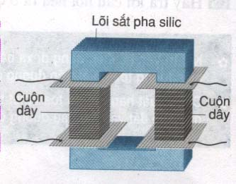
III. Cấu tạo và hoạt động của máy biến thế
Máy biến thế gồm có những bộ phận cơ bản nào?
- Hai cuộn dây dẫn có số vòng khác nhau, đặt cách điện với nhau
- Một lõi sắt (hay thép) có pha silic chung cho cả hai cuộn dây.

Slide 18
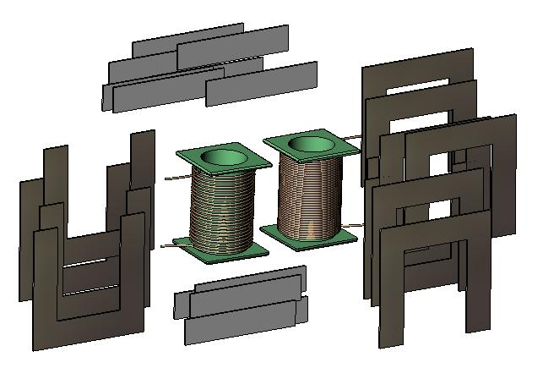
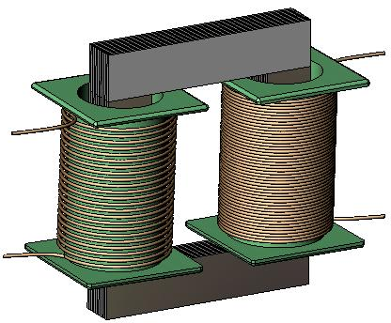
CẤU TẠO MÁY BIẾN THẾ

Slide 19

2. Nguyên tắc hoạt động của máy biến thế.

Slide 20
∼
Hoạt động của máy biến thế

Slide 21
3. Kết luận: Khi đặt vào hai đầu cuộn sơ cấp của máy biến thế một hiệu điện thế xoay chiều thì ở hai đầu cuộn thứ cấp xuất hiện một hiệu điện thế xoay chiều

Slide 22
II. Tác dụng làm biến đổi hiệu điện thế của máy biến thế
III. Lắp đặt máy biến thế ở hai đầu đường dây tải điện
IV. Vận dụng
( công nhận và HS tự học)

Slide 23
Hướng dẫn về nhà
Học thuộc bài
Đọc có thể em chưa biết
Làm các bài tập từ 36.1 đến 36.7; 37.1 đến 37.7- SBT

